Slide 1

astpageLastpage Project Project
탐색적 데이터 분석
빅데이터UI양성과정
손보금
박준형
심예진

Slide 2
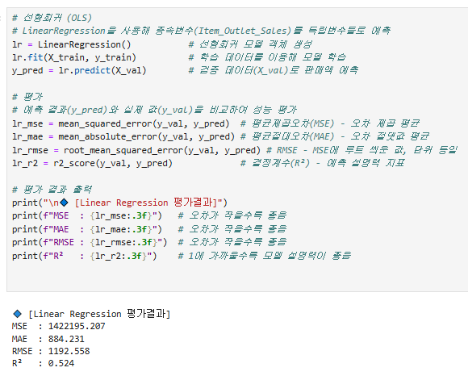
7. Item_Type – Item_Outlet_Sales 값 간의 회귀분석(OLS) 확인(Summary와 값해석)
★ 회귀 분석
회귀 분석이란? 한 변수(종속변수, y)를 다른 변수(독립변수, X)로 설명하거나 예측
★ 선형 회귀(Linear Regression)
선형 회귀란? 회귀 분석의 한 종류로, y가 x의 선형결합으로 표현됨
OLS(Ordinary Least Squares) : 계수 추정 방법, 오차 제곱합을 최소화
판매액(Item_Outlet_Sales)은 연속형 수치 데이터.
→ 계산이 간단하고 해석이 직관적인 선형회귀(Linear Regression)를 사용하여
독립변수들로부터 판매액을 예측하고 모델 성능을 평가하기 위해 채택했다.
12

Slide 3
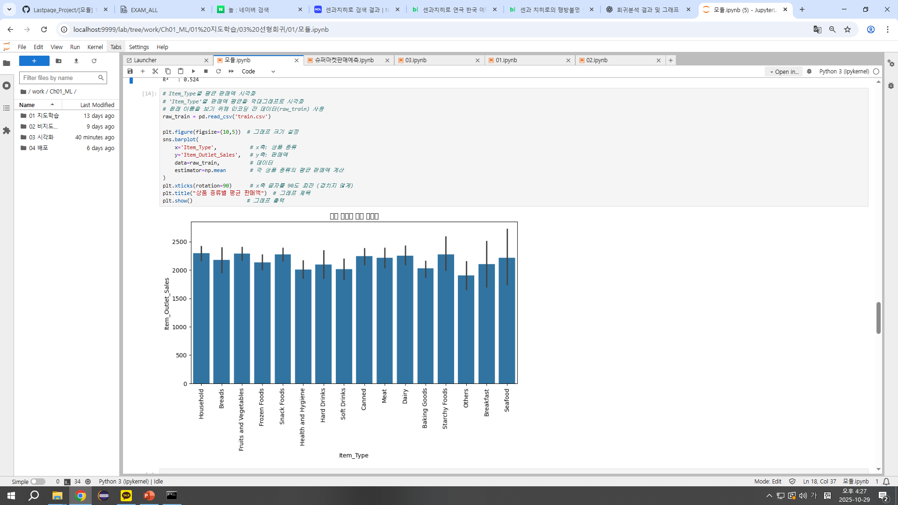
8. 그래프
상품 종류별 평균 판매액
회귀분석에서 독립변수(Item_Type)가 판매액(Item_Outlet_Sales)에 어떤 영향을
주는지 이해하기 위한 탐색적 데이터 분석(EDA)
→ 각 상품 종류별 평균 판매액을 시각화하여, 회귀분석에서 독립변수
(Item_Type)가 판매액에 미치는 영향을 직관적으로 이해할 수 있음.
12

Slide 4
astpageLastpage Project Project
감사합니다
빅데이터UI양성과정
손보금
박준형
심예진

